Slide 1
Konu : Bisiklet ve Sağlık

Slide 2
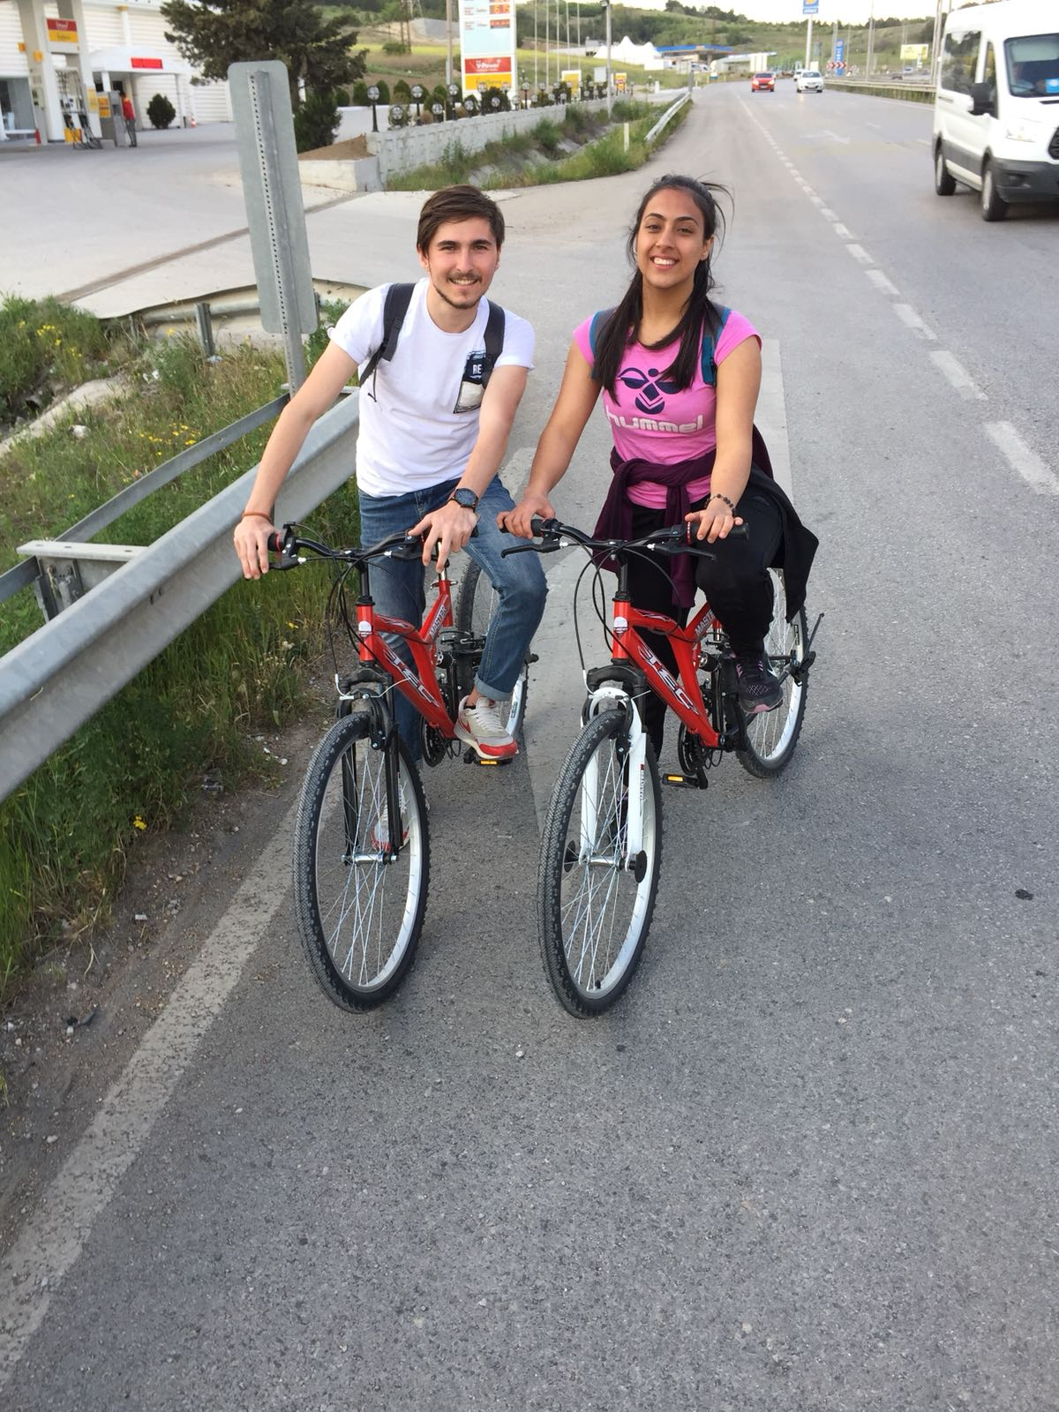
BİSİKLET VE SAĞLIK

Slide 3
BİSİKLET NEDİR?
Bisiklet, motorsuz olan , iki tekerliği bulunan pedallı, insan gücü ile ilerlemeye yarayan bir ulaşım aracıdır.

Slide 4
Bisikletin Sağlığa Faydaları ve Zararları var mıdır? Varsa neler olabilir?

Slide 5
FAYDALARI NELERDİR?

Slide 6
Kasları güçlendirir! Böylece vücudun denge mekanizmasi güçlenir !
Bisiklet, çok fazla pedal çevirme içeren bir etkinliktir. Genellikle, bu aktivitenin yalnızca baldır ve uyluk kaslarını çalıştırmaya yardımcı olduğu sanılır ancak aslında genel bir fiziksel egzersiz olup vücudun neredeyse her bölümünü harekete geçirir.

Slide 7
Kalbe iyi gelir!
Bisiklet sürme süresince kalp normalden daha hızlı atar. Bu kalbi çalıştırır ve sağlıklı bir yaşama katkı sağlar. Orta ve yaşlı erkekler üzerinde yapılan çalışmalar, kardiyovasküler fonksiyon açısından pozitif sonuçlar ortaya çıktı.

Slide 8
Diyabeti kontrol edilebilir!
Diyabet, kalp hastalığı, inme, deri hastalıkları, göz hastalıkları, böbrek hastalığı ve diğerleri gibi çeşitli hastalıkların riskini artırır. Diyabet, bisiklet dahil fiziksel aktivite ile kontrol edilebilir.

Slide 9
Dayanıklılığı artırır!
Bisiklet, vücudun dayanıklılığını artırmaya yardımcı olur ve kişinin dayanıklılık kapasitesini artırır.

Slide 10
Stresi azaltır!
Stresin azaltılması ve eğlence için bisiklet sürüşü yapılabilir. Birçok insanın spor yapmak için zamanı ya da imkanı olmayabilir. Bunun yerine, stres ve depresyonun azaltılmasında eşit derecede yararlı olabilecek bisiklet sürmek için zaman harcayabilirsiniz.

Slide 11
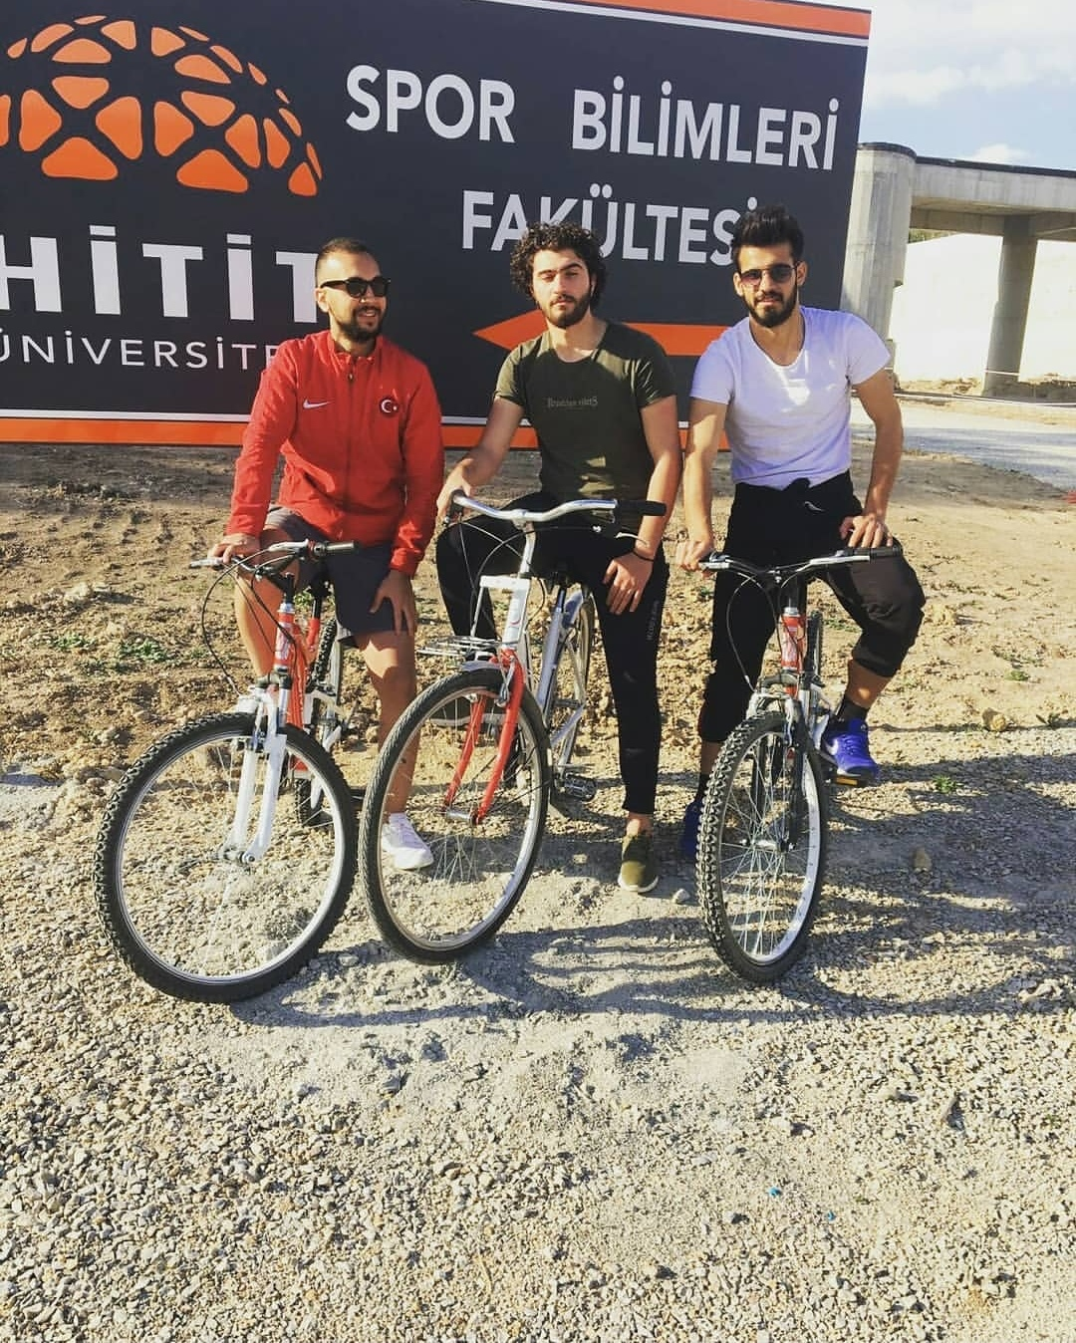

Slide 12
Ağrıyı azaltır!
Bisiklet takımının ağrı yönetimine yardımcı olduğu ifade edilmektedir. Bisiklet, bir “bırakma” egzersizi olarak düşünülür. Serbest bırakma egzersizleri stres, gerginlik ve ağrı gibi fizyolojik ve psikolojik sorunların hafifletilmesinde çok önemli bir rol oynamaktadır.

Slide 13
Kilo vermeye yardımcı olur!
Bisiklet, kalori yakmak için mükemmel bir egzersiz programıdır. Saatte 10 mph hızla bisiklet süren bir kişi bir saat içinde 260 kalori yakar. Bisiklete binme, tüm vücudu çalıştırsa da özellikle kalça ve bacak kaslarını iyi çalıştırır.

Slide 14
Kanser riskini azaltabilir!
Kanser gibi hastalıkların görülme sıklığı, bisiklet sürmek ve koşu gibi fiziksel aktiviteleri benimsemek suretiyle önemli ölçüde azaltılabilir. Çalışmalar, erken ve orta yaşlarda hafif ve yüksek fiziksel aktivitelere sahip kişiler için, kanser riskinde azalma olduğunu ortaya koymuştur.

Slide 15
Artriti tedavi eder!
Artritin (eklemlerde vücut tarafından üretilen bir iltihap) önlenmesi ve azaltılması için en iyi egzersizlerden biri olduğu belirtilmektedir. Uyluk ve alt bacaklardaki kasların bisiklet sürerken bükülmeleri yararlı olur.

Slide 16
-Vücudun kan akışını düzenlerken aynı zamanda kalp ve damar sağlığına da destek olur. Yüzde 50 kalp krizi riskini azaltır ! -Beyin ve Ruh Sağlığını Düzene Sokar !

Slide 17
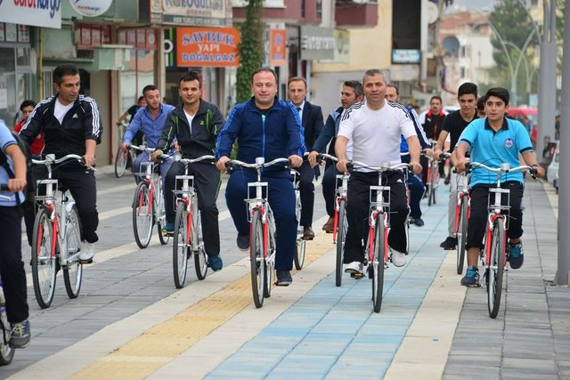
Zararları var mıdır? Varsa neler olabilir ?

Slide 18
Düzensiz olarak, belirli zaman aralıkları olmadan çok fazla kullanılırsa eğer , eklem ağrıları yaşanmaktadır.

Slide 19
Kaynakça
- www.bisikletliler.org - www.deltabisiklet.com

